Slide 1


Slide 2

As plantas

Slide 3

Plantas
As plantas são seres vivos.
As que dão flor designam-se por plantas completas.
Ex.: macieira, roseira, amendoeira.
As que não dão flor designam-se por plantas incompletas.
Ex.: feto, musgo, cedro.

Slide 4
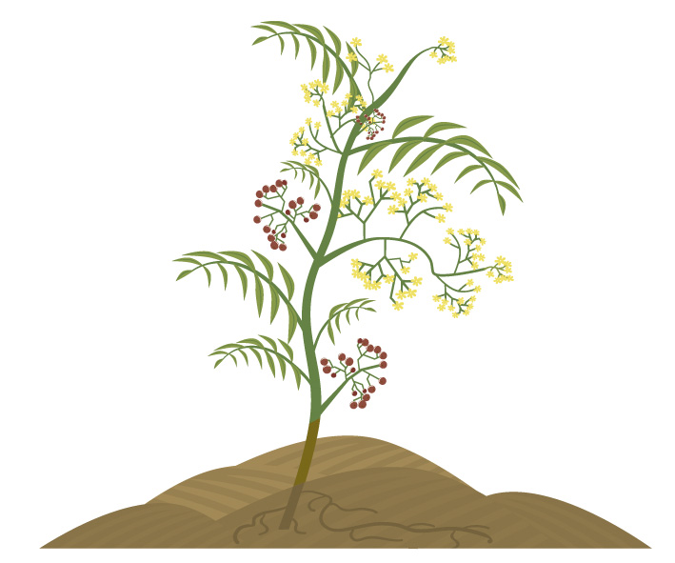
Observa a constituição de uma planta completa:
Flores
Frutos
Folhas
Caule
Raiz

Slide 5
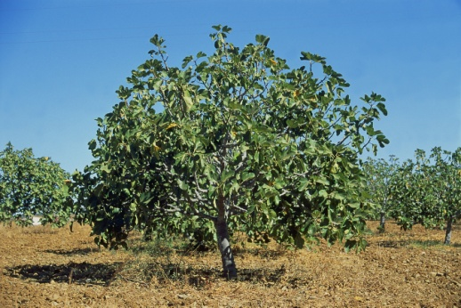
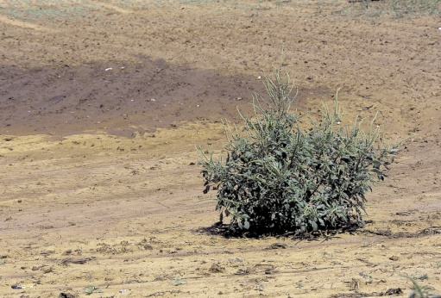
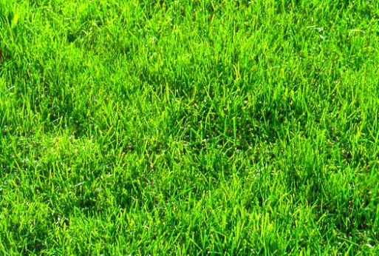
As plantas diferenciam-se segundo algumas características, tais como o local onde vivem, o tamanho, o tipo de folha, o tipo de raiz, etc.
Tamanho
Relativamente ao tamanho, as plantas podem classificar-se em:
Árvores
Arbustos
Ervas

Slide 6
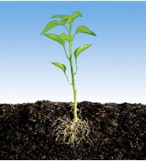
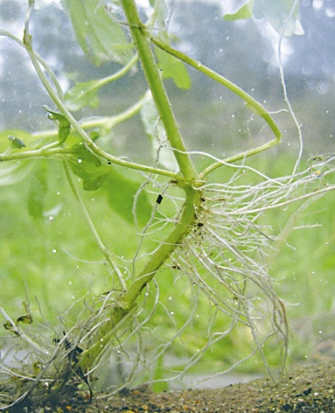
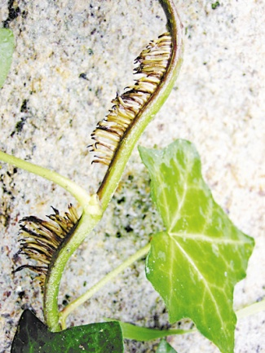
Raiz
A raiz é a parte da planta que a fixa à terra e absorve a água e minerais.
Conforme o local onde se desenvolve, a raiz pode ser:
Subterrânea
Aquática
Aérea

Slide 7
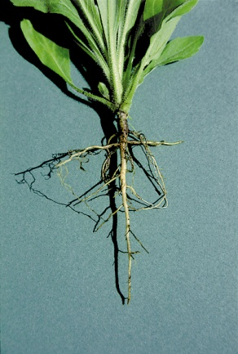
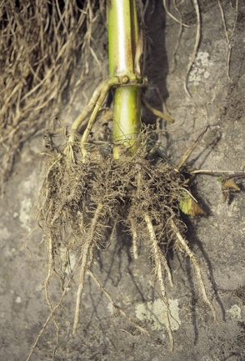
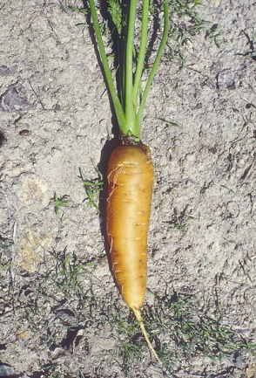
Quanto à forma, a raiz pode ser:
Aprumada – constituída por uma raiz principal e outras secundárias.
Fasciculada – formada por um conjunto de raízes de tamanho semelhante.
Tuberculosa – composta por uma única parte que é espessa e que serve como reserva de alimentos.

Slide 8
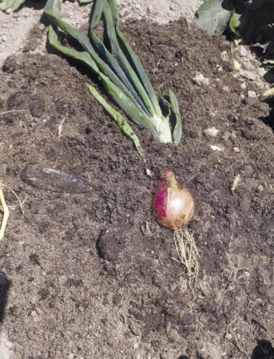
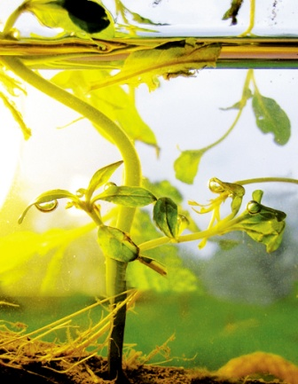
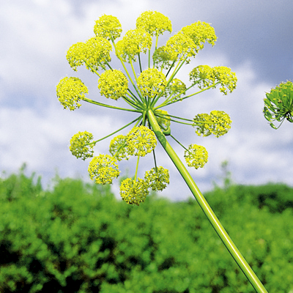
Caule
O caule serve para conduzir água e sais minerais da raiz até às folhas. No caso de plantas de grande porte, o caule designa-se por tronco.
Conforme o meio onde se desenvolve, o caule pode ser:
Subterrâneo
Aquático
Aéreo

Slide 9
Folha
A folha produz o alimento da planta, transformando a água e os sais minerais absorvidos pela raiz. Durante essa transformação, as folhas libertam oxigénio. As plantas respiram e transpiram pelas folhas.
As plantas de folha caduca são as que perdem a folha em determinadas épocas do ano. Ex.: plátano.
As plantas de folha persistente ou perene são as que têm folha durante todo o ano, pois as folhas que vão caindo vão sendo substituídas por outras. Ex.: oliveira.

Slide 10
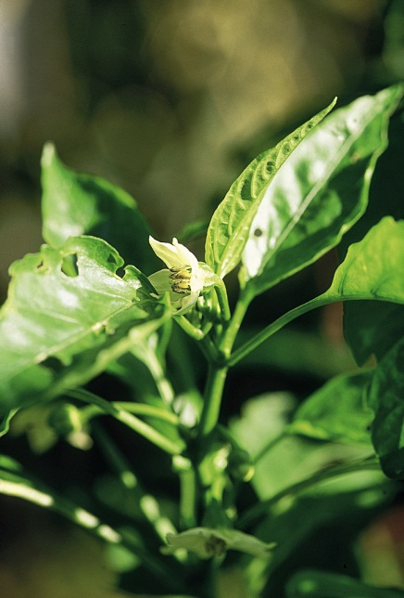
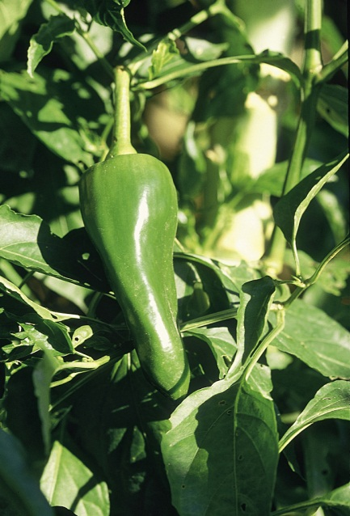
Flor e fruto
A flor permite a reprodução das plantas, dando origem ao fruto. Este contém as sementes que, quando caem no solo, podem dar origem a uma nova planta.

Slide 11
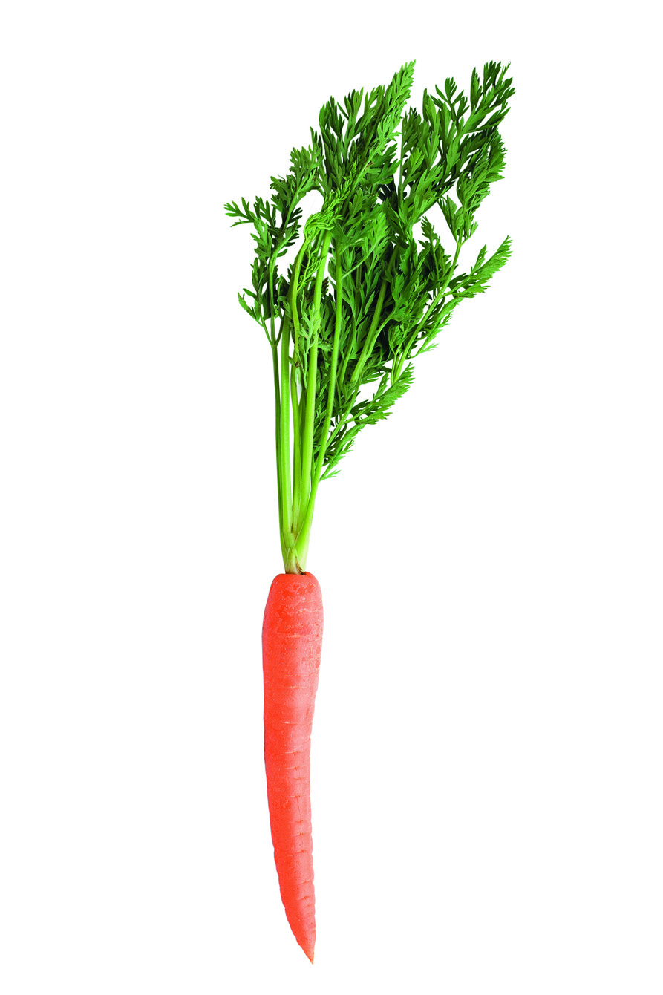
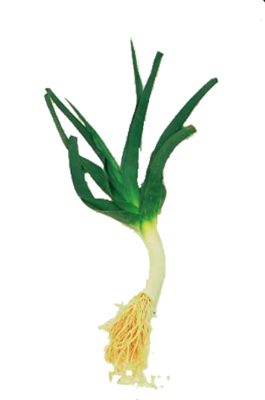
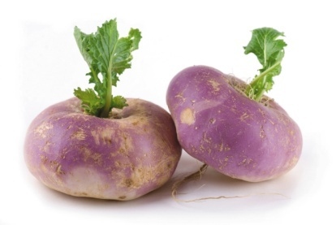
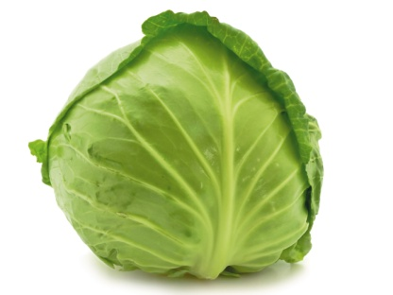
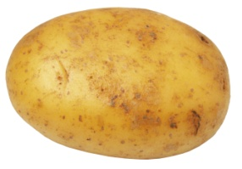
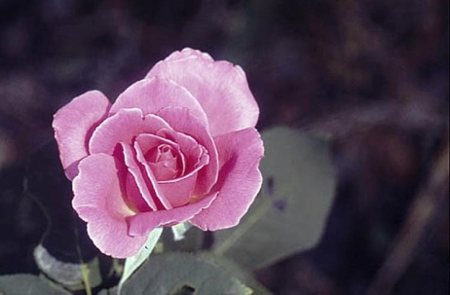
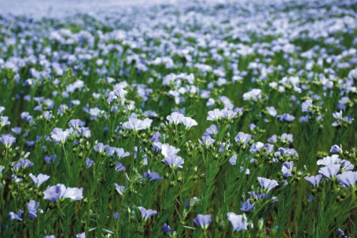
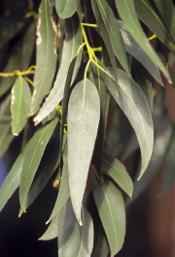
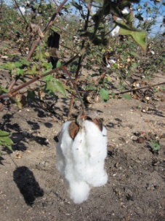
Plantas comestíveis e não comestíveis
As plantas que podemos comer designam-se por plantas comestíveis.
Exemplos:
As plantas que não podemos comer designam-se por plantas não comestíveis. Algumas destas plantas são usadas no fabrico de mobiliário, de medicamentos, de tecidos, etc.
Exemplos:

Slide 12
Exercícios
1. Legenda a figura com os nomes das partes que constituem uma planta completa.
1
2
3
4
5

Slide 13
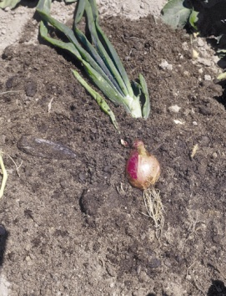
2. Observa a imagem. Classifica a planta quanto ao tipo de raiz e de caule.
3. Faz a distinção entre: plantas de folha caduca e plantas de folha persistente; plantas comestíveis e plantas não comestíveis.

